Slide 1
디지털미디어프로젝트
Final Report
20166282
양태성

Slide 2
똥 피하기 게임
기획 의도
피직스 시뮬레이션을 적용하여 역동적인 프로그램을 기획하던 중에 문득 어렸을 적에 즐겨 하던 똥 피하기 게임이 떠올랐습니다. 매우 간단한 게임임에도 당시 큰 인기를 누렸던 것이 생각납니다. 저는 기존의 똥 피하기 게임과 유사하면서도 일정 부분은 변화를 주려고 노력했습니다. 똥 피하기 게임의 추억이 담긴 사용자들이 이질감 없이 즐길 수 있고, 그 때와는 또 다른 재미를 느낄 수 있도록 하는 것이 저의 목표였습니다. 그 모호한 경계가 큰 고민거리를 안겨주었지만 그 때의 똥 피하기 게임처럼 간단하면서도 중독성 있는 게임을 구현했습니다. 향수가 남아 있는 사용자들의 수요를 기대합니다.

Slide 3

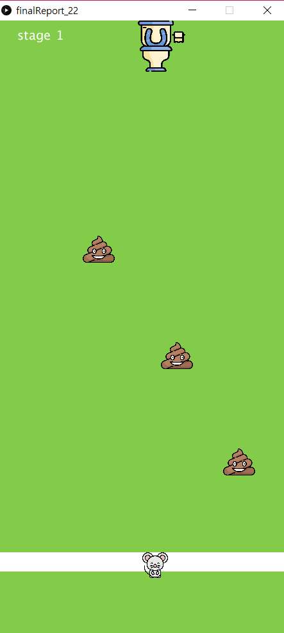
사용법
2
화면 하단에 있는 하얀색 바 부분에 주인공인 쥐가 한 마리 있습니다. 컨셉은 쥐가 똥을 피하며 변기통에 들어가면 level clear입니다. Level이 상승할 수록 난이도가 높아집니다. 쥐를 클릭한 채로 드래그하여 똥을 피하면서 변기통까지 무사히 도착하시면 됩니다.

Slide 4
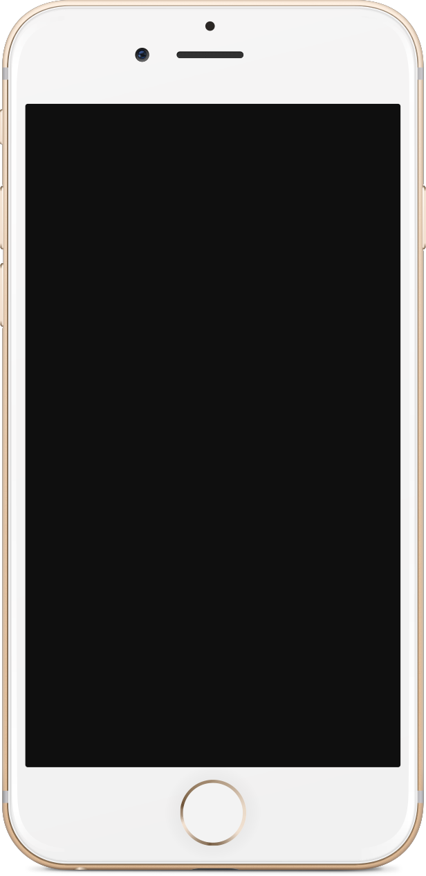
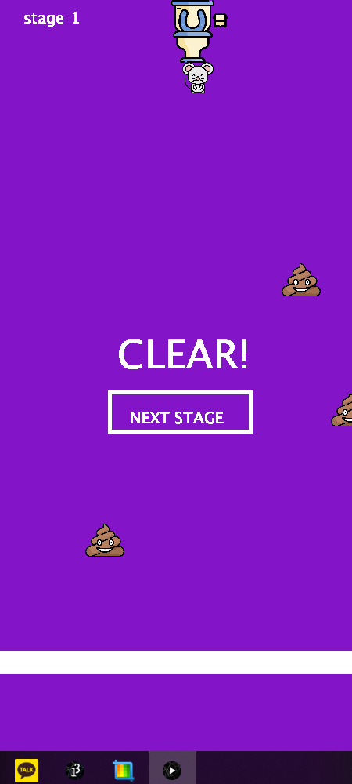
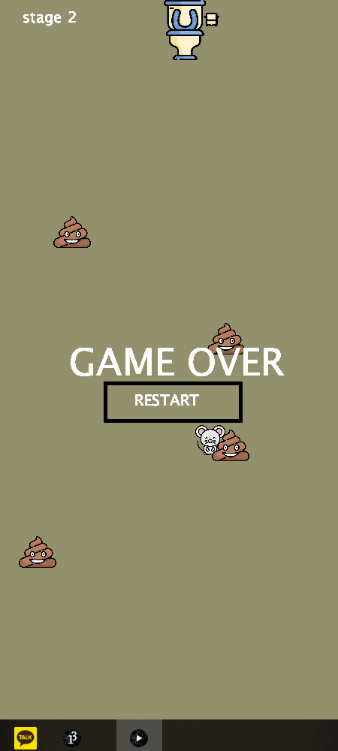
사용법
Level clear
Game over

Slide 5
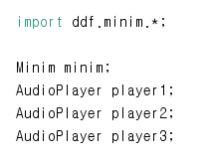
라이브러리
3
게임의 재미를 더하기 위해 배경음악과 효과음을 추가했다. (Minim 라이브러리 사용)

Slide 6
Thank You :-)
For your time

